Slide 1
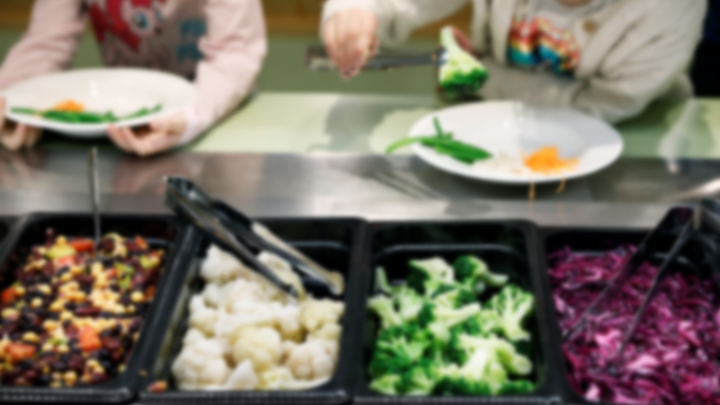
Välkomna till workshop
Motivera
Notes:
5 min
Talmanus:
Välkomna till dagens workshop! Syftet med denna stund tillsammans är att samla all den kompetens och era unika perspektiv för att gemensamt skapa de bästa förutsättningarna för skolbarns hälsa, lärande och skolframgångar. Att anta ett barnrätts- och ett hållbarhetsperspektiv handlar om att titta på helheten och ni som är här idag är alla lika viktiga för att lyckas med arbetet. Därför har vi samlat skolledning, lärare, elevhälsa och måltidspersonal för att tillsammans identifiera utmaningar, möjligheter och vinster kopplade till skolmåltiden.
Genom diskussioner utifrån en gemensam kunskapsgrund får var och en bilda sig en uppfattning om varför detta är viktigt och vad det finns för vinster med att samarbeta kring detta.
Förhoppningen är att ni efter denna workshop känner er motiverade att fortsätta utforska detta tillsammans för att ta reda på ett Nuläge, Önskade läge och hur ni ska ta er dit.

Slide 2
Kort beskrivning av metodstödet
Det här är ett praktiskt metodstöd för er som vill utveckla samarbetet kring skolmåltiden – mellan skola och måltidsverksamhet. Materialet hjälper er att planera, genomföra och följa upp arbetet tillsammans, med tydligt fokus på skolmåltiden som en del av skolans pedagogiska uppdrag inom bland annat hälsa och hållbar utveckling.
Det är flexibelt, lätt att anpassa och passar både små och stora steg. Börja i liten skala, testa och bygg vidare. Metoden ger även en gemensam grund för ökad samsyn och kunskap om skolmåltidens viktiga roll. Ett verktyg för att göra samverkan konkret, långsiktig och meningsfull.
Det här materialet är framtaget av Vallentuna kommun som en del i projektet Ett nytt recept för skolmåltider. I projektet utforskade flera myndigheter och kommuner tillsammans hur ett hållbart skolmåltidssystem kan se ut. Mer information om projektet finns på Livsmedelsverkets webbplats.

Slide 3
Incheckning
Vad hoppas du på att få med dig från idag?
Notes:
10 min
Instruktion:
Gå laget runt och låt det bli en stund att lära känna och förstå varandra.

Slide 4
Metodstöd för hållbara och goda skolmåltider
1
2
3
4
5
6
START
MOTIVERA
UTFORSKA
PLANERA
GENOMFÖRA
UTVÄRDERA
Notes:
5 min
Talmanus:
Dagens workshop är den första i en serie på tre. Här ser ni en bild som på ett övergripande plan beskriver arbetsprocessen.
Start - Vad är skolguiden och hur gör vi?
Motivera - Workshop för att hitta vårt varför.
Utforska - Workshop för att identifiera önskat läge och utmaningar
Planera – Workshop för att identifiera vad som ska göras, av vem, när och hur.
Genomföra – Nu gör vi!
Utvärdera – Hur har det gått?

Slide 5
Metodstöd för hållbara och goda skolmåltider
2
1
2
3
4
5
6
START
MOTIVERA
UTFORSKA
PLANERA
GENOMFÖRA
UTVÄRDERA
MOTIVERA
Notes:
Talmanus:
Idag kommer vi att fokusera på modulen Motivera som handlar om att hitta vårt ”varför” och att identifiera vårt ”nuläge”.

Slide 6
Skolmåltidens uppdrag och betydelse
Skollunchen ska utgöra 30 procent av barns dagliga närings- och energiintag.
Skollunchen är ofta mer näringsriktig än de måltider som elever äter under resten av dagen.
Skollunchen bidrar till elevers hälsa, välmående och lärande och har ett utjämnande uppdrag.
Livsmedelskonsumtionen i Sverige och globalt bidrar till en stor klimatpåverkan.
En tredjedel av all mat som produceras slängs.
Skollunchen kan vara ett verktyg för att lära barn om en hälsosam livsstil och om hållbar utveckling.
Notes:
Ca 5 min
Talmanus:
Ni har innan dagens workshop fått ta del av presentationen om Skolmåltidens uppdrag, syfte och historia och själva fått anteckna vinster och möjligheter med skolmåltiden. Vi inleder med en kort sammanfattning av presentationen.
Redan på 1800-talet började man erbjuda skolmat till fattiga barn för att man redan då förstod att mätta barn presterar bättre. Skolmåltiderna kom gradvis att omfatta allt fler barn och utökades med krav även på näringsriktighet. Staten har länge gett bidrag till de kommuner som erbjudit kostnadsfri skolmat långt innan det blev lag, och forskning visar att barn som fått näringsrik skolmat även fått bättre hälsa, utbildning och inkomst senare i livet och det har även minskat de socioekonomiska skillnaderna.
Trots att barn i Sverige inte har lidit av svält på länge har många föräldrar saknat kunskap om bra kost. Skolmåltiderna som enligt lag ska vara kostnadsfria och utgöra 30 procent av barns dagliga närings- och energiintag spelar än idag en viktig roll för barns hälsa och mentala förmåga då den generellt är mer näringsrik än de måltider som elever äter under resten av dagen. Skollunchen står för cirka hälften av elevernas dagliga grönsaksintag och två tredjedelar av fiskintaget. Men ungdomar äter nästan dubbelt så mycket rött kött och charkprodukter än vad som rekommenderas, och en tredjedel av detta intag sker i skolan. Studier har också visat att många elever inte äter skollunch varje dag. Att elever äter för lite, för sällan, för mycket eller fel proportioner av skollunchen påverkar inte bara skolresultat och det allmänna måendet på kort sikt. Över- och undernäring samt klimatförändringar är tre av de allvarligaste hoten mot människors hälsa och överlevnad och förutom de vanor och normer vi skapar i skolan så ingår det i skolans uppdrag att ge eleverna kunskap om en hållbar livsstil och om hållbar utveckling. Där kan skolmåltiden spela stor roll.
En näringsriktig skollunch kan kopplas till förbättrad läsförmåga, ökad prestation i engelska och matematik, bättre kognitiv funktion, koncentration och uppmärksamhet. Elever som regelbundet äter skollunch har högre livskvalitet, särskilt inom psykiskt välbefinnande och sömn och de rapporterar även färre fysiska besvär som huvudvärk, magont och ryggont. Skolmåltiden kan även genom sin sociala funktion bidra till en stärkt självkänsla, känsla av sammanhang och en mer hälsosam livsstil.
Dessutom kan skolmåltiden även vara ett viktigt verktyg för att lära barn om hållbar utveckling. Globalt sett står livsmedelssystemet för 21-37 procent av klimatutsläppen och en tredjedel av all mat som produceras slängs. Cirka 67 procent av den svenska kostens växthusgasutsläpp kommer från animaliska livsmedel, främst kött och mjölk från idisslare. Livsmedel som enbart bidrar med energi och ingen näring, till exempel sockersötade drycker, godis och snacks bidrar också i hög grad till matens klimatpåverkan. Det går alltså att minska livsmedelssystemets påverkan på miljö och klimat genom att ändra matvanor som även är bra för hälsan. I läroplanen Lgr 22 anges att ”skolan ska ansvara för att varje elev efter genomgången grundskola /…/ har fått kunskaper om och förståelse för den egna livsstilens betydelse för hälsan, miljön och samhället”.

Slide 7
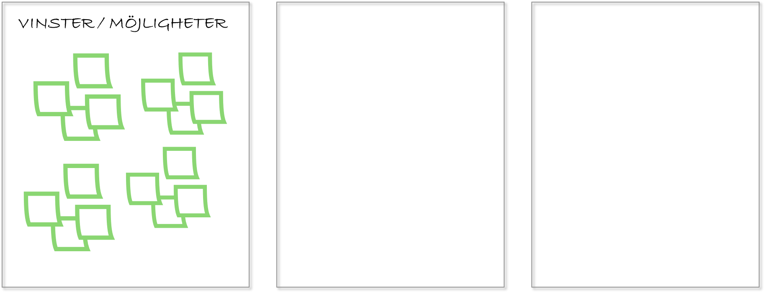
Gruppdiskussion: Vinster och möjligheter för skolmåltiden
Notes:
15 minuter
Talmanus:
Nu ska ni använda de anteckningar ni gjorde när ni tittade på Skolmåltidens uppdrag och historia. Lägg över dessa anteckningar på lappar, och sätt upp dessa på tavlan/blädderblocket under rubriken Vinster/Möjligheter.
Vi går sedan igenom lapparna i helgrupp och ser om vi tillsammans kan klustra dem som verkar höra ihop.
Instruktion:
Förbered en tavla eller blädderblock. Ni kommer att arbeta med denna övning i tre steg och detta är steg 1. Ni behöver planera för utrymme på tavla/blädderblock även för de andra två stegen.

Slide 8

Vad vet vi om näringsriktiga skolmåltider idag?
Vad vet ni om proportionerna av livsmedelsgrupperna som går åt idag? Stämmer de med tallriksmodellen och Livsmedelsverkets rekommendationer?
Vilka livsmedel och rätter går det åt mest och minst av?
Vilka frågor kopplade till skolmåltiden brukar diskuteras på mat- eller elevråd?
Hur ser kunskapen om vad som är näringsriktigt ut bland vuxna och elever? (jämför gärna med Livsmedelsverkets rekommendationer).
Vad får ovanstående för konsekvenser och vad upplever ni är det största hindret för att eleverna ska äta mer hälsosamt och näringsriktigt?
Notes:
20 min
Talmanus:
Att näringsberäkna och servera en näringsriktig måltid är inte samma sak som att eleverna äter enligt tallriksmodellen eller hälsosamt.
Nu ska vi prata om vad vi vet och vad behöver vi ta reda på mer om. För att förstå hur eleverna äter idag och hur får vi dem att äta mer hälsosamt. Vad får det för konsekvenser om vi inte arbetar med skolmåltiderna, för hälsa, miljö och ekonomi?
Instruktion:
Uppmana deltagarna att läsa punkterna på bilden.
Diskutera i smågrupper i 15 minuter och försöka att formulera detta som ”Vad vi vet” eller ”Vad vi behöver ta reda på /lära oss mer om” på post-it-lappar.
Sätt upp lapparna på tavlan/blädderblocket under rubrikerna Vad vi vet eller Vad vi behöver ta reda på.

Slide 9
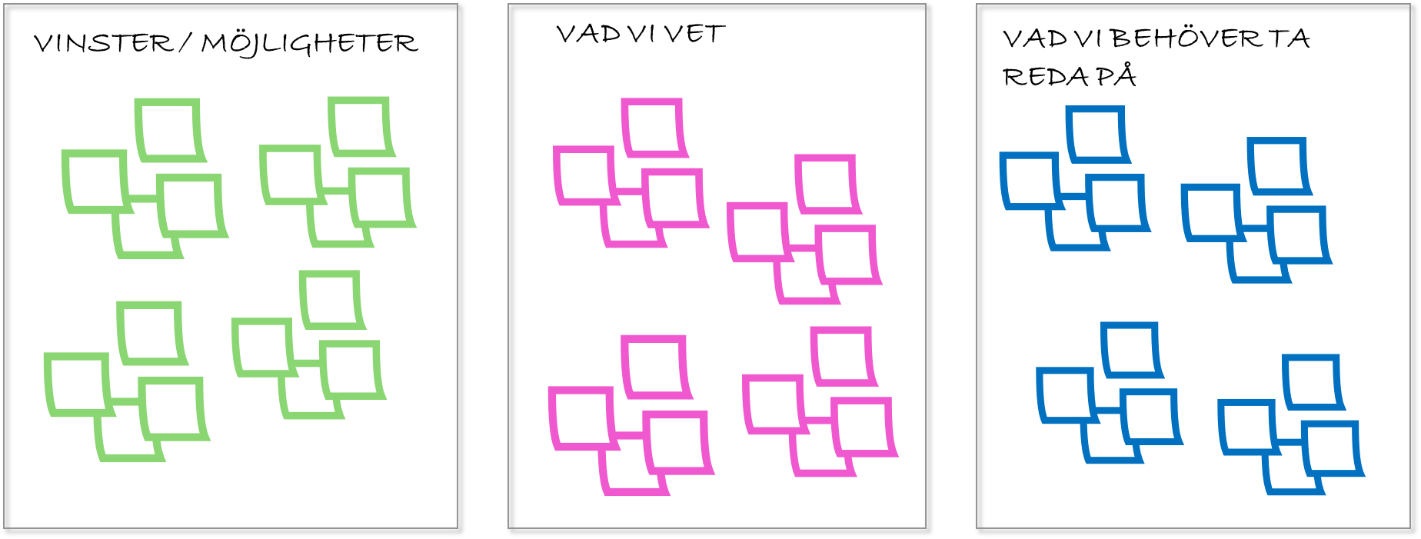
Gruppdiskussion: Vad vet vi och vad behöver vi ta reda på om näringsriktiga skolmåltider?
Notes:
10 minuter
Talmanus: Nu får ni alla sätta upp era lappar på tavlan/blädderblocket under rubriken Vad vi vet eller Vad vi behöver ta reda på.
Vi går igenom dem i helgrupp och ser om vi tillsammans kan klustra dem som verkar höra ihop.

Slide 10
Vad vet vi om miljösmarta skolmåltider idag?
Finns det några mål formulerade för att göra skolmåltiderna mer miljösmarta? Hur går det att nå dem? Vad har ni för verktyg för att beräkna och följa upp dem?
Vad tror ni ger den största miljöpåverkan hos er idag?
Vilka livsmedel och rätter slängs det mest och minst av? (serveringssvinn och tallrikssvinn)
Vilka miljösmarta livsmedel/rätter eller åtgärder gör ni redan idag?
Hur ser kunskapen om vad som är miljösmart ut bland vuxna och elever? (jämför gärna med Livsmedelsverkets rekommendationer).
Vad får ovanstående för konsekvenser och vad upplever ni är det största hindret för att eleverna ska äta mer miljösmart?
Notes:
20 min
Talmanus:
Även en perfekt klimatberäknad måltid, med hållbara råvaror och inköp, blir inte miljösmart om inte den inte äts upp. Och ett minskat matsvinn är inte hållbart, om det beror på att det lagas eller äts för lite mat.
Nu ska vi prata om hur vad vi kan göra för att arbeta mot mer miljösmarta skolmåltider.
Instruktion:
Uppmana deltagarna att läsa punkterna på bilden.
Diskutera i smågrupper i 15 minuter och försöka att formulera detta som ”Vad vi vet” eller ”Vad vi behöver ta reda på /lära oss mer om” på post-it-lappar.
Sätt upp lapparna på tavlan/blädderblocket under rubrikerna Vad vi vet eller Vad vi behöver ta reda på.

Slide 11
Gruppdiskussion: Vad vet vi och vad behöver vi ta reda på om miljösmarta skolmåltider?
Notes:
10 minuter
Talmanus: Nu får ni alla sätta upp era lappar på tavlan/blädderblocket under rubriken Vad vi vet eller Vad vi behöver ta reda på.
Vi går igenom dem i helgrupp och ser om vi tillsammans kan klustra dem som verkar höra ihop.

Slide 12
Paus 15 minuter
Notes:
Talmanus:
Nu tar vi en paus och en bensträckare i 15 minuter.

Slide 13
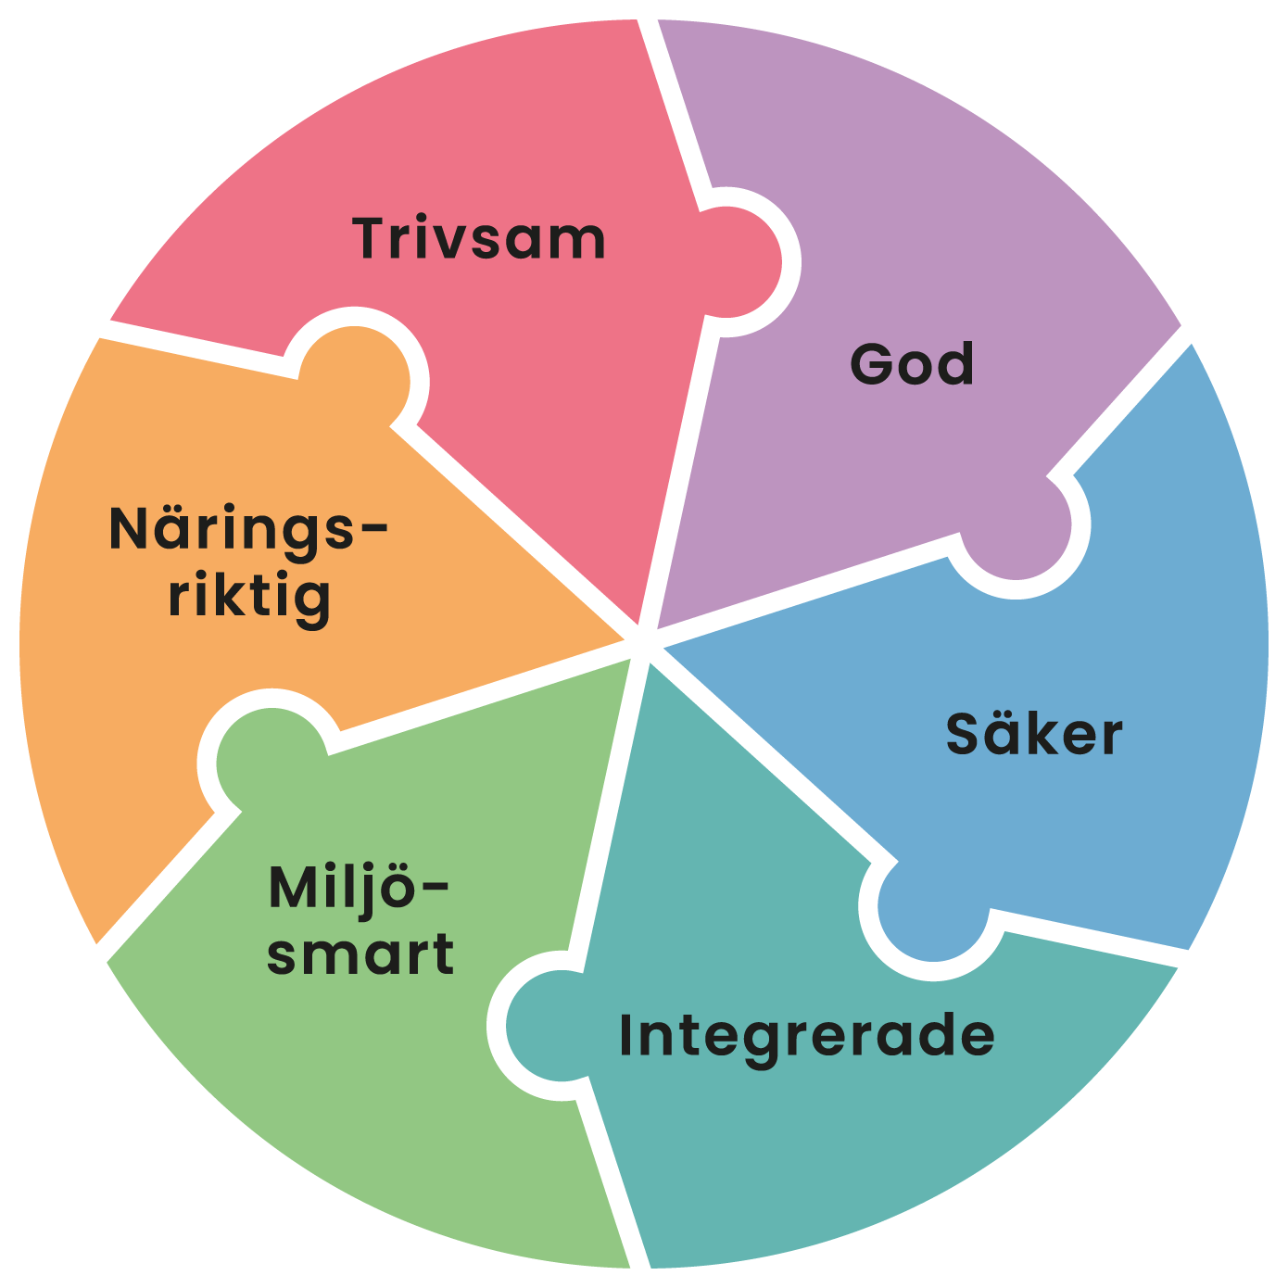
Måltidsmodellen
Hållbara måltider förutsätter en helhetssyn på måltiderna och en lyhördhet för matgästernas behov och önskemål.
Måltidsmodellen är ett verktyg som ger helhetsperspektiv på bra måltider.
Notes:
5 min
Talmanus:
Hållbara måltider förutsätter en helhetssyn på måltiderna och en lyhördhet för matgästernas behov och önskemål. Det betyder att man behöver se över både den fysiska, sociala och pedagogiska miljön och vilka organisatoriska förutsättningar som finns för att främja att hållbara skolmåltider inte bara serveras, utan också äts upp.
Livsmedelsverket har tagit fram Måltidsmodellen som är ett användbart verktyg för detta.
Måltidsmodellen ger ett helhetsperspektiv på bra måltider och kan användas vid planering och uppföljning av den offentliga måltidsverksamheten. Modellen består av sex olika områden, som alla är viktiga för att de offentliga måltiderna ska skapa matglädje och bidra till hållbar utveckling. De sex områdena är:
God
Säker
Integrerad
Miljösmart
Näringsriktig
Trivsam
I Riktlinjer för måltider i skolan som ges ut av Livsmedelsverket finns en mer utförlig beskrivning av varje område/pusselbit i Måltidsmodellen. Information om Måltidsmodellen finns även på Livsmedelsverkets webbplats.

Slide 14
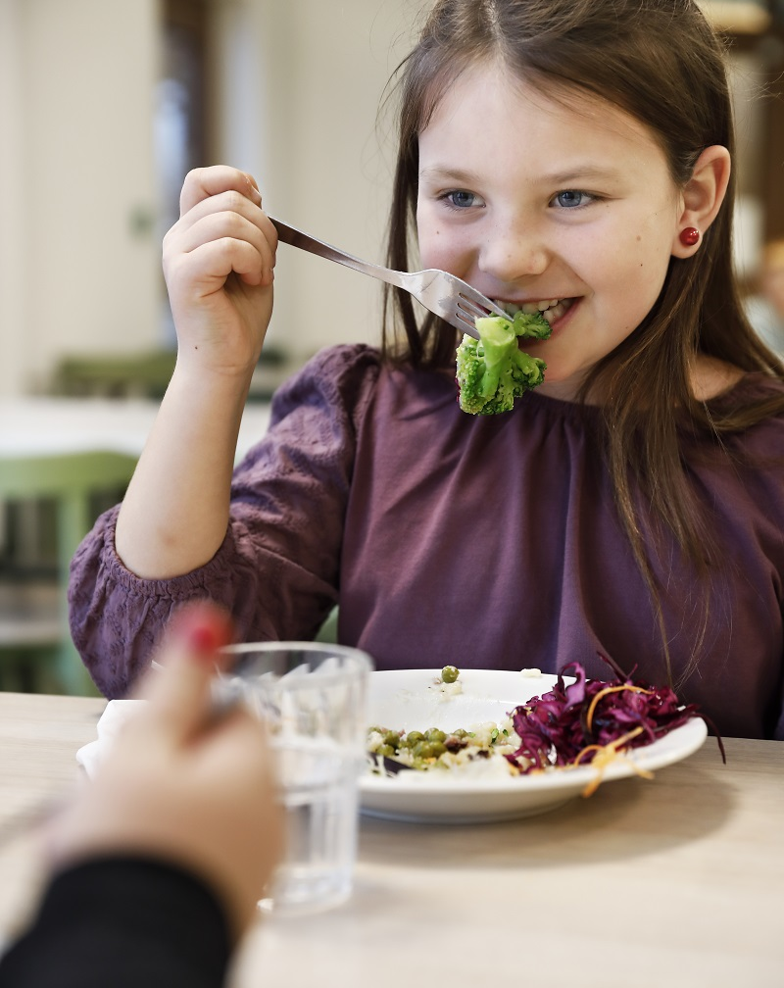
Skolmåltiden är en viktig del av utbildningen och det kompensatoriska uppdraget.
Notes:
Ca 5 min
Talmanus:
En näringsriktig skollunch som äts upp av eleverna är särskilt viktig för de elever som inte äter så bra hemma. På så sätt kan skolmåltiderna bidra till ett mer jämlikt samhälle och en hållbar utveckling.
Skolan ska ta hänsyn till barns och elevers olika behov. En strävan ska vara att uppväga skillnader i barns och elevers förutsättningar att tillgodogöra sig utbildningen. Det kallas för det kompensatoriska uppdraget.
Trygghet, trivsel och sociala faktorer har stor betydelse för om elever äter skolmaten, ofta mer än själva maten som serveras. Elever som hoppar över lunchen är ofta samma som inte äter frukost. Stress, hunger och sömnbrist ökar dessutom suget efter näringsfattig och energität mat som godis och snacks. En stressig eller otrygg matsituation kan göra att elever skyndar sig att äta eller väljer att inte äta alls. För att elever ska vilja äta i skolmatsalen krävs en trygg och trivsam måltidssituation.
Flera faktorer skapar otrygghet i matsalen, till exempel: att inte veta vem man ska sitta med, att känna sig utanför i samtal, sitta ensam eller att få oönskad uppmärksamhet för hur man beter sig, hur mycket eller hur man äter. Även hög ljudnivå, trängsel och för lite tid bidrar till en negativ upplevelse. Som följd väljer vissa elever att äta utanför skolan, där de själva kan kontrollera sällskap, matval och samtalsämnen.
Vi här i rummet har nog sett olika beteenden och attityder kopplade till skolmåltiden, och våra egna värderingar präglar såklart även hur vi själva beter oss och pratar om skolmåltiden. Vi har säkert olika förväntningar och attityder och behöver vara medvetna om att dessa smittar av sig på omgivningen, både positivt och negativt. Därför är det viktigt att vi tillsammans försöker få en bättre helhetsbild av hur skolmåltiden fungerar hos just oss idag, vad vi behöver och kan förändra för att alla elever ska kunna tillgodogöra sig en hälsosam och hållbar skolmåltid.

Slide 15
Gruppdiskussion: Vad vet vi om upplevelsen av måltidssituationen och vad som påverkar den?
Vad vet ni idag om elevernas upplevelse av måltidssituationen (Trygghet, tid, placeringar, ljudnnivå, t.ex.) och hur undersöker ni detta?
Vad har elever för möjlighet att påverka måltidssituationen?
När och hur får eleverna veta vad som serveras och hur presenteras maten?
Hur ser vuxenstödet ut när man ska ta mat och där man äter?
Vilka normer och värderingar om skolmåltiden har ni lagt märke till? Skiljer det sig åt mellanklasser/åldrar/skolpersonal/måltidspersonal?
Finns det andra saker utanför skolan som ni tror påverkar
om eleverna äter skollunchen, vad och hur mycket de äter?
Notes:
20 min
Talmanus:
Vad behöver ni lära er för att kunna förbättra elevernas kostvanor? En viktig del är att ta reda på mer om vad som påverkar eleverna i matsituationen.
Nu ska vi ha ytterligare en gruppdiskussion om vilka andra saker som kan påverka vad och hur mycket eleverna äter, förutom själva maten.
Instruktion:
Dela in gruppen i mindre grupper och diskutera i 15 minuter. Skriv som tidigare ner på post-it-lappar och sätt upp på tavlan under rubrikerna Vad vi vet eller Vad vi behöver ta reda på.
Därefter delar grupperna med sig i storgrupp och försöker gemensamt klustra de som hör ihop.

Slide 16
Gruppdiskussion: Vad vet vi och vad behöver vi ta reda på om måltidssituationen?
Notes:
5 minuter
Talmanus: Nu får ni alla sätta upp era lappar på tavlan/blädderblocket under rubriken Vad vi vet eller Vad vi behöver ta reda på.
Vi går igenom dem i helgrupp och ser om vi tillsammans kan klustra dem som verkar höra ihop.

Slide 17
Diskussion om organisatoriska förutsättningar
Har ni en måltidspolicy och vilka känner i så fall till den?
Finns det en beskrivning av vad som ingår i och förväntas av en pedagogisk lunch?
Hur arbetar ni med hållbar livsstil och hållbar utveckling?
Finns det en samverkan mellan måltidsverksamhet, pedagogisk verksamhet och elevhälsoteam och hur ser detta samarbete i så fall ut och vad har det för syfte?
Ingår skolmåltiden i den systematiska kvalitetsuppföljningen?
Notes:
10 min
Talmanus:
Nu ska vi ha en helgruppdiskussion om organisatoriska förutsättningar för att samarbeta kring hållbara och hälsosamma skolmåltider. Här kan det dyka upp nya vinster och möjligheter så vi får hjälpas åt att sortera in det som kommer upp under rubrikerna på Vinster/Möjligheter, Vad vi vet eller Vad vi behöver ta reda på.
Instruktion:
Skriv upp eller skriv på post-it och placera under lämplig rubrik på tavlan/blädderblocket.

Slide 18
Gruppdiskussion: Vad vet vi och vad behöver vi ta reda på om de organisatoriska förutsättningarna?
Notes:
5 minuter
Talmanus: Nu får ni alla sätta upp era lappar på tavlan/blädderblocket under rubriken Vad vi vet eller Vad vi behöver ta reda på.
Vi går igenom dem i helgrupp och ser om vi tillsammans kan klustra dem som verkar höra ihop.

Slide 19
Hemläxa – Vad behöver vi ta reda på?
Vad behöver vi ta reda på? (Prioritera något område/några frågor framför andra?)
Hur ska vi undersöka detta?
Vem gör vad?
När ses vi för nästa modul Utforska?
Notes:
10 min
Talmanus:
Utifrån det som har diskuterats i denna workshop är det viktigt att enas om vad vi ska prioritera och har möjlighet att ta reda på eller undersöka inför nästa modul Utforska. Vi kanske inte har möjlighet att undersöka alla saker vi pratat om idag innan vi ses nästa gång, utan får parkera vissa och prioritera andra.
Nu skulle jag behöva hjälp av någon som kan anteckna det vi kommer överens om nu och dela med alla deltagare så att det är tydligt för alla vad som ska göras och vem som gör vad. Har vi någon frivillig?
Vi återkommer till denna ”lista” nästa gång vi ses för att kartlägga vårt nuläge och identifiera vårt önskade läge. Jag kommer även att sammanfatta det som står på tavlan under de andra rubrikerna och dela med er så att vi kan utgå från det nästa gång vi ses.
Nu är det handuppräckning som gäller: Av de lappar som finns under rubriken ”Vad vi behöver ta reda på” – vilka av dessa bör vi prioritera?
Instruktion:
Processledaren läser en lapp i taget och håller koll på vilka lappar som får flest röster.
Deltagarna behöver komma överens om vad som ska genomföras innan nästa träff och av vem. Gör det tydligt för alla vem/vilka som tar på sig att ta reda på mer om de olika delarna.
Tanken är inte att alla frågor kommer att kunna lösas med en gång, utan att vi börjar litet, testar oss fram, lär oss, anpassar arbetet efter förutsättningarna och lär känna varandra och varandras verksamheter under tiden. Utvecklingsarbetet måste få ta tid för att växa fram och hitta sina former och det måste samtidigt integreras i vardagen så att det inte blir för stort eller ett utanpå-arbete som rinner ut i sanden.

Slide 20
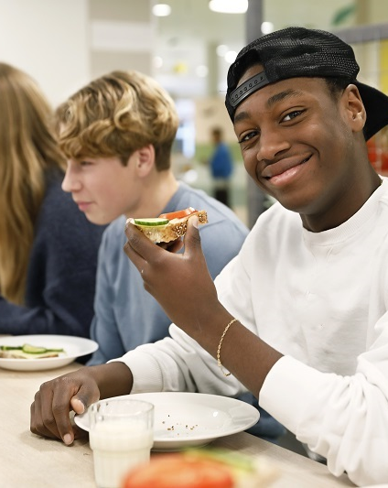
Summering av dagen
Notes:
5 min
Talmanus:
Idag har vi pratat om syftet och möjliga vinster med att samarbeta kring skolmåltiderna, alltså med fokus på att skapa motivation för det hos oss alla. Vi har även tittat på vad vi vet om skolmåltiderna hos oss, idag, och vad vi behöver ta reda på för att kunna kartlägga vårt Nuläge.
Det vi har kommit överens om idag är att ”X” tar reda på ”Y” tills vi ses nästa gång som är: ”datum och tid” osv.
När vi träffas nästa gång så ska vi gå igenom det vi tagit reda på och tillsammans med det vi diskuterat idag, formulera ett Nuläge. Därefter kommer vi att diskutera vad som är vårt Önskade läge, alltså var vi vill vara, och göra det så konkret som möjligt. Dessutom kommer vi att diskutera vad som hindrar oss från att vara där för att kunna prioritera aktiviteter som verkar lämpliga att börja med.
Vi inledde denna workshop med att dela med oss av vad önskade få med oss av att träffas idag, och nu går vi ett varv och funderar på om våra förväntningar infriades.

Slide 21
Utcheckning
Vad fick du med dig från idag?
Notes:
10 min
Instruktion:
Gå laget runt och låt det bli en stund att lära känna och förstå varandra.

Slide 22
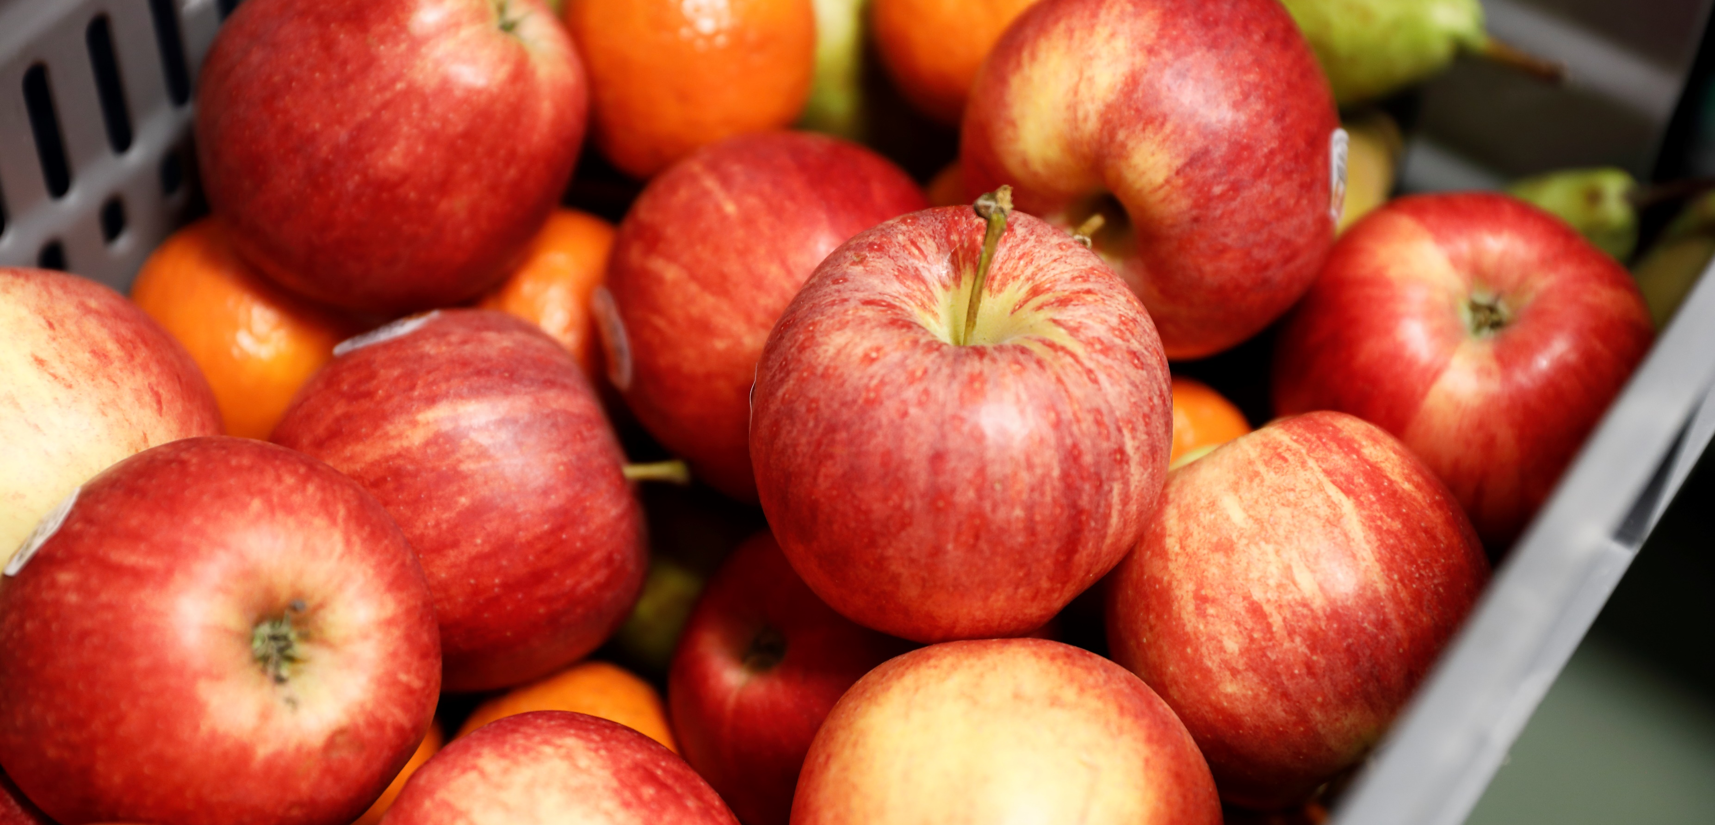
Tack för idag!
Notes:
Talmanus:
Stort tack för idag alla, ni får sammanfattningen av dagens arbete på mailen tillsammans med inbjudan till nästa träff inom kort.

